Slide 1
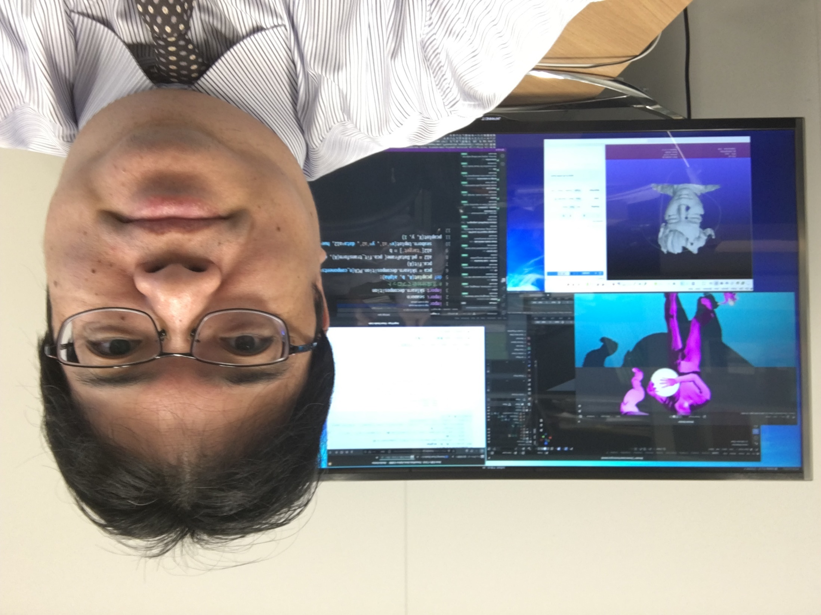

pi-11. Javaにおけるオブジェクト指向設計：クラス階層，多相性，インターフェース，デザインパターン
トピックス：クラス階層，多相性，インターフェイス，デザインパターン
URL: https://www.kkaneko.jp/pro/pi/index.html
（Java の基本，スライド資料とプログラム例）
金子邦彦

Slide 2
全体まとめ
多相性：さまざまなサブクラスのオブジェクトを、「ある特定のスーパークラスのオブジェクトである」として扱うときに役立つ
インターフェイス：あるメソッドが実装済みであること保証する仕組み
コレクションで「ArrayList<インターフェイス名>」のように書くこともできる
多相性，インターフェイスは，さまざまなクラスのオブジェクトをまとめて扱いたいときに役立つ

Slide 3
アウトライン
番号 | 項目
 | 復習
11-1 | クラス階層と多相性
11-2 | インターフェイス
11-3 | デザインパターン
各自、資料を読み返したり、課題に取り組んだりも行う
この授業では、Java を用いて基礎を学び、マスターする

Slide 4
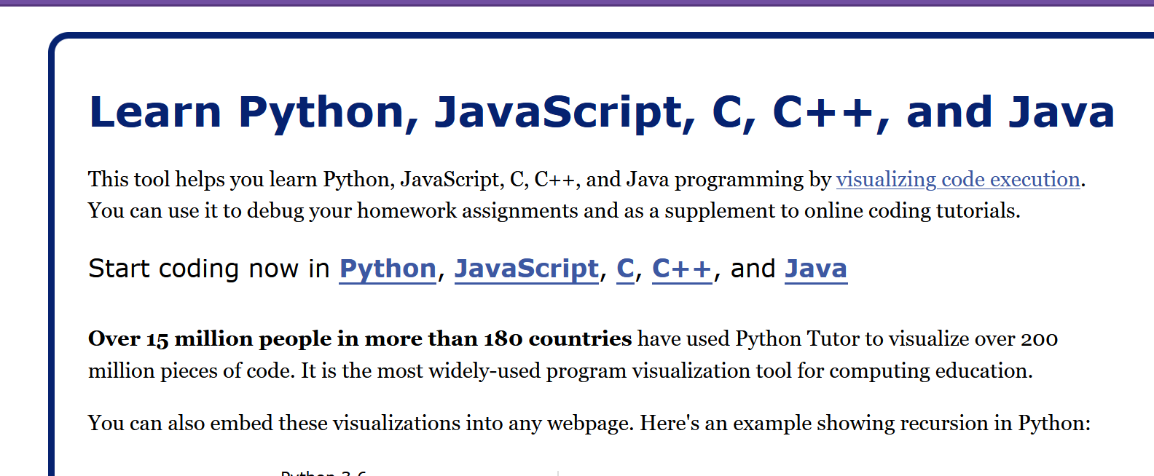
Java Tutor の起動
① ウェブブラウザを起動する
② Java Tutor を使いたいので，次の URL を開く
http://www.pythontutor.com/
③ 「Java」をクリック ⇒ 編集画面が開く

Slide 5
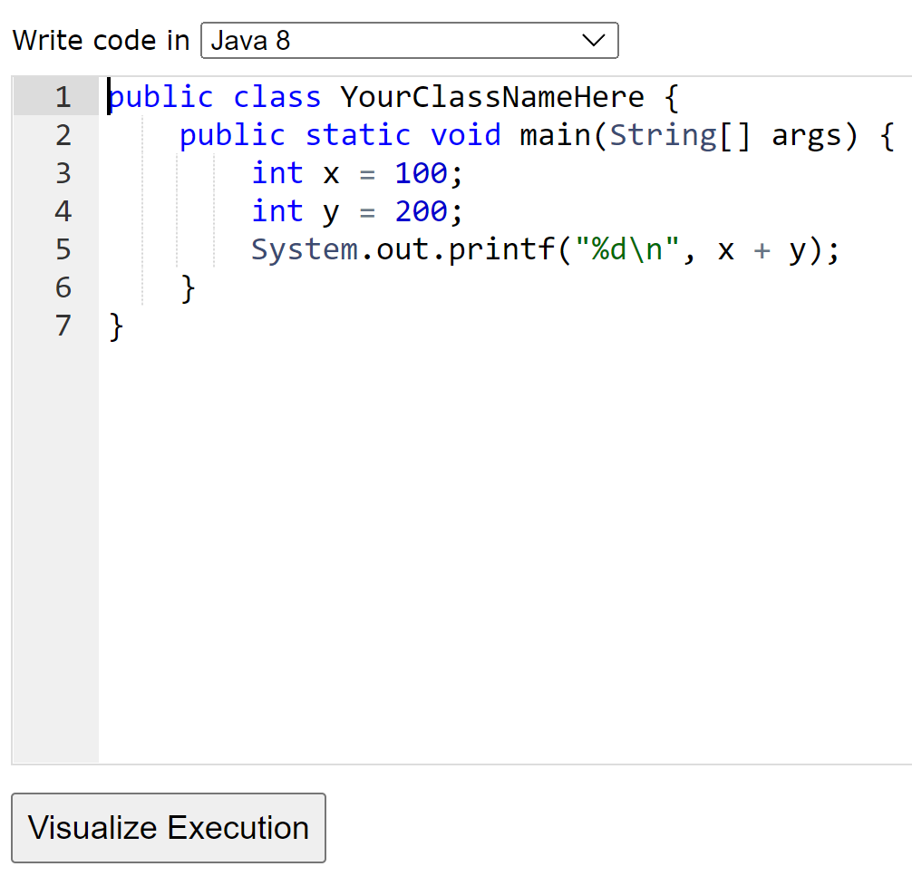
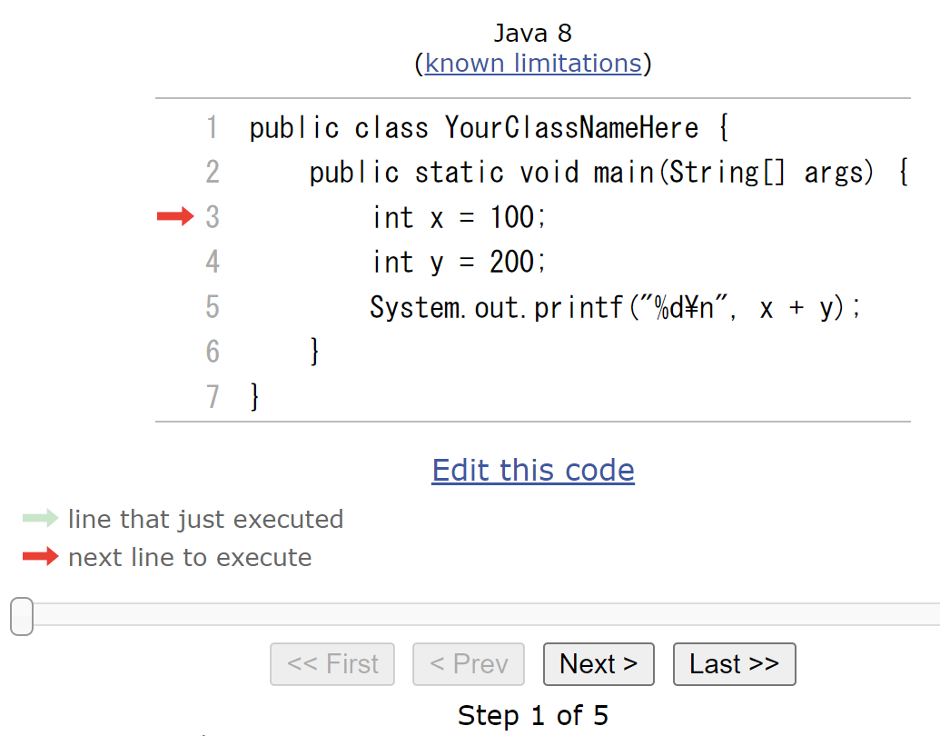
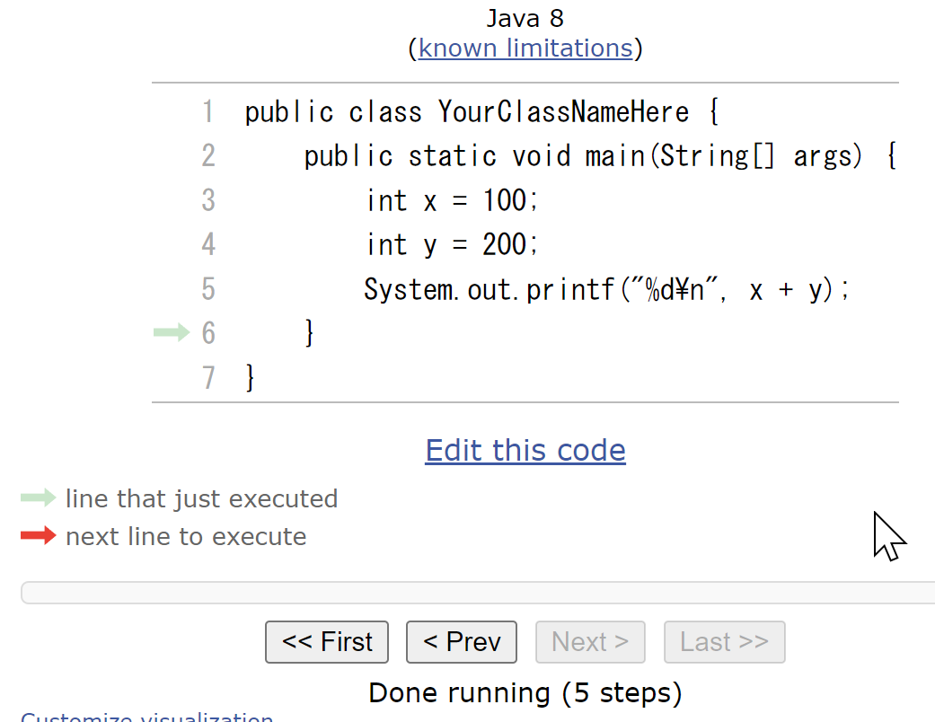
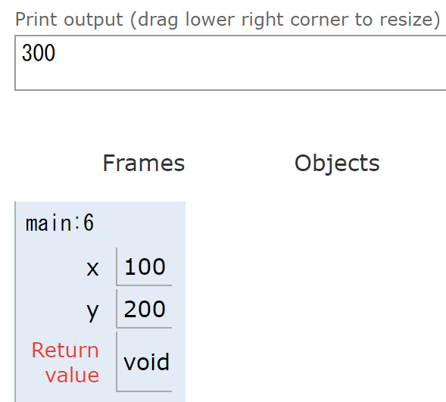
Java Tutor でのプログラム実行手順
(1)「Visualize Execution」をクリックして実行画面に切り替える
(2)「Last」をクリック．
(4)「Edit this code」をクリックして編集画面に戻る
(3) 実行結果を確認する．

Slide 6
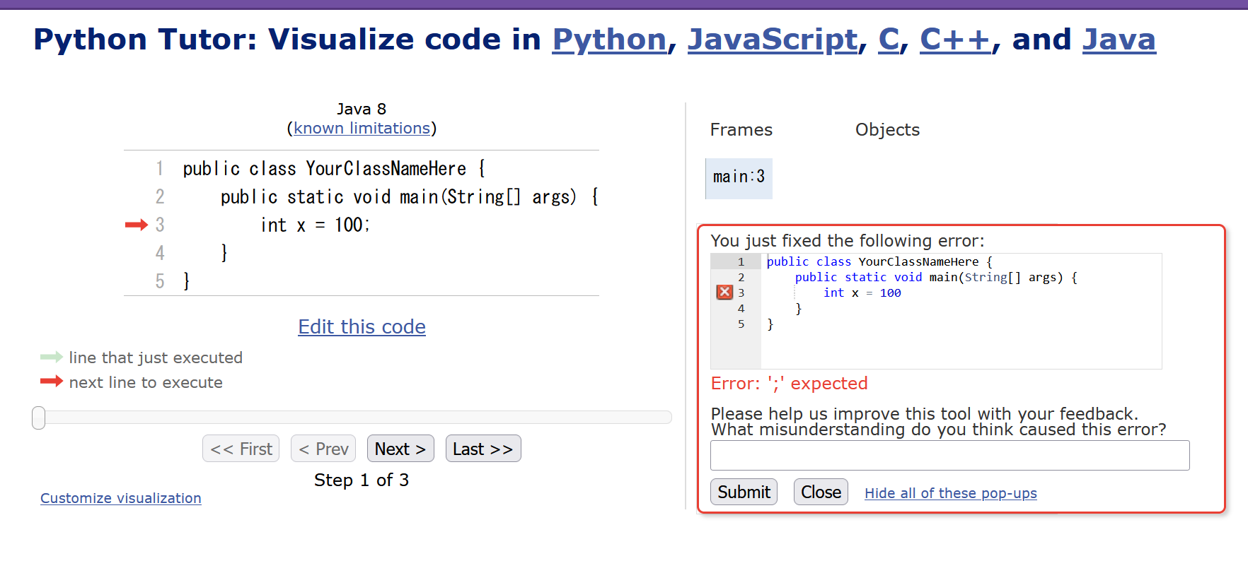
Java Tutor 使用上の注意点①
実行画面で，次のような赤の表示が出ることがある → 無視してよい
過去の文法ミスに関する確認表示
邪魔なときは「Close」

Slide 7
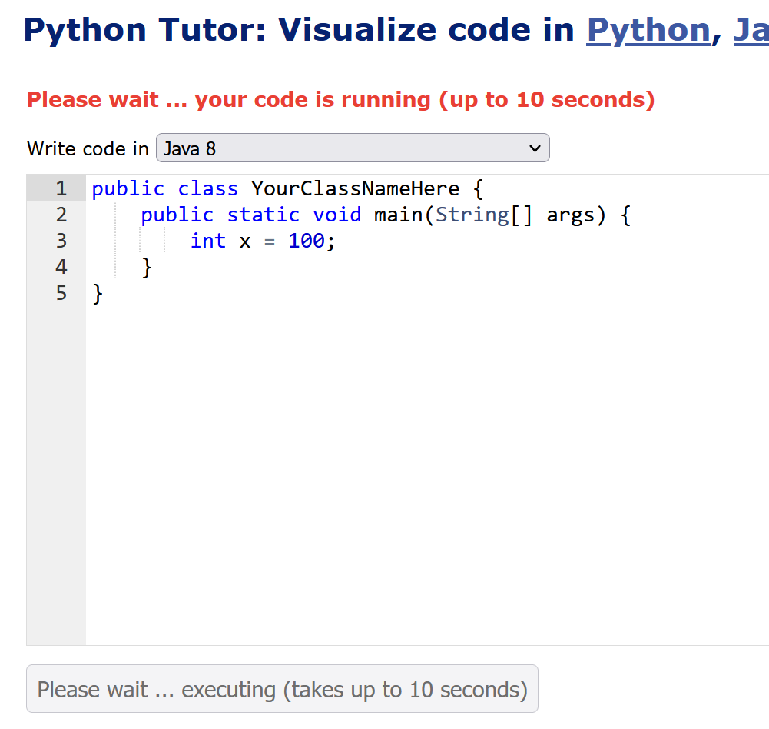
Java Tutor 使用上の注意点②
「please wait ... executing」のとき，１０秒ほど待つ．
→ 混雑しているときは， 「Server Busy・・・」
というメッセージが出ることがある．
混雑している．少し（数秒から数十秒）待つと自
動で表示が変わる（変わらない場合には，操作を
もう一度行ってみる）

Slide 8
11-1. クラス階層と多相性

Slide 9
幅 1, 高さ 2, 場所（6, 4）
色 black
半径 3，場所（2, 4）
色 green
長方形 (Rectangle)
円（Circle）

Slide 10
クラス階層は何のため？
似通ったクラス Circle, Rectangle を使いたい．プログラムのミスを減らすため，スーパークラスを考える
将来，図形の種類を増やすときにも有効
スーパークラス
Figure
親
親
子
子
サブクラス
Circle
Rectangle
クラス Circle, クラス Rectangle が似ている．
共通する機能を、スーパークラス Figure にまとめる．

Slide 11
幅 1, 高さ 2, 場所（6, 4）
色 black
半径 3，場所（2, 4）
色 green
長方形 (Rectangle)
円（Circle）
Circle クラスでもあり，
Figure クラスでもある
Rectangle クラスでもあり，
Figure クラスでもある

Slide 12
Java のメソッド
  上下左右の移動
  オブジェクトの属性 x, y を増減
  そのためのメソッド move を Figure クラスに定義
y
上
y が増える
左
x が減る
右
x が増える
下
y が減る
x

Slide 13
Java のメソッド
  面積を求める
  そのためのメソッド size を定義
  円: 半径 × 半径 × 3.14
  長方形: 縦 × 横

Slide 14
メソッドのオーバーライド
同じ名前のメソッドが，クラスによって違った意味を持つ
メソッド area
クラス Figure では 0
クラス Circle では 円の面積
クラス Rectangle では 長方形の面積

Slide 15

演習
資料：16 ～ 18
【トピックス】
  クラス階層
  メソッドのオーバーライド

Slide 16
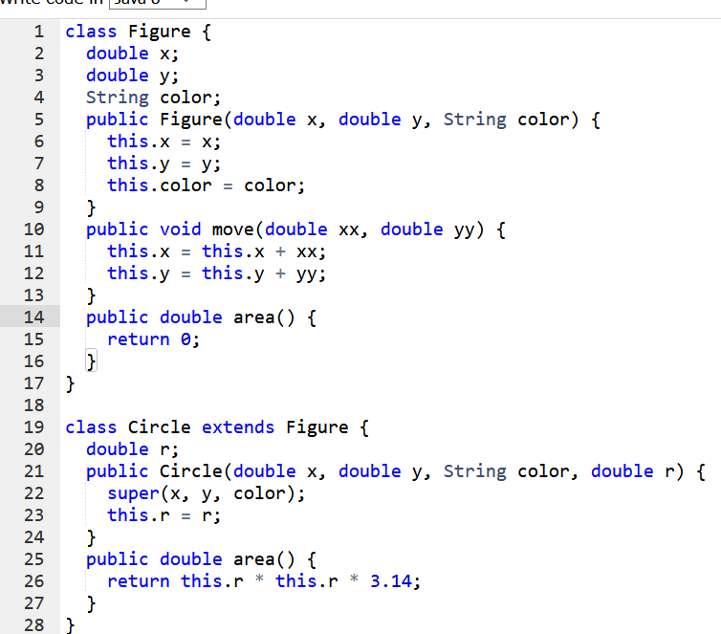
① Java Tutor のエディタで次のプログラムを入れる
メソッド move
メソッド area
メソッド area

Slide 17
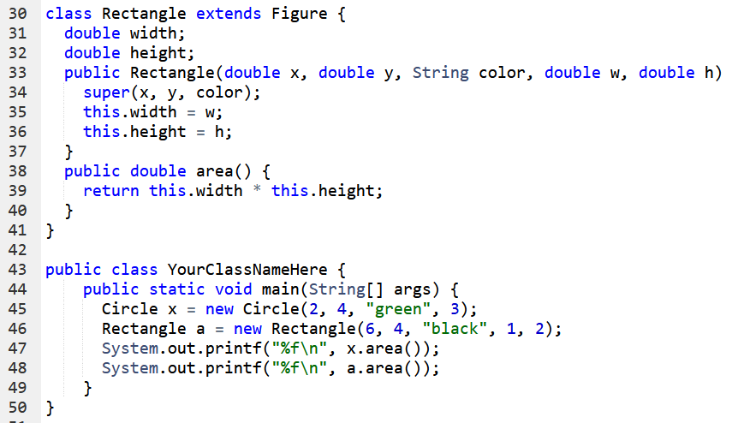
続き
メソッド area
メソッドを呼び出す部分

Slide 18
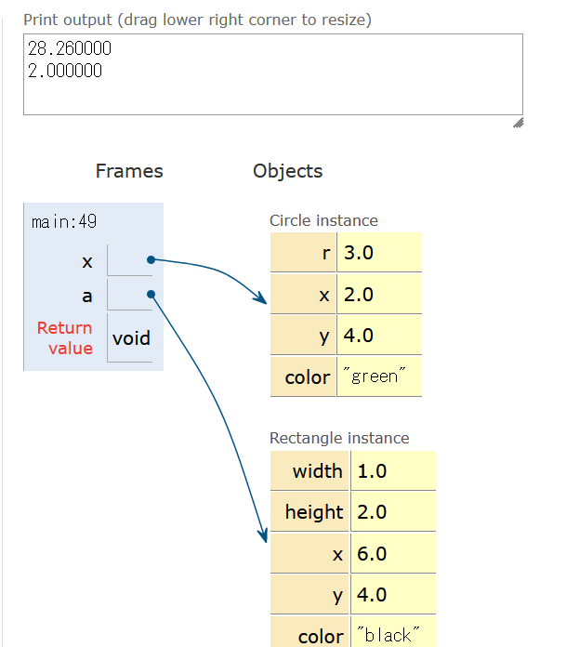
② 実行し，結果を確認する
「Visual Execution」をクリック．そして「Last」をクリック．結果を確認． 「Edit this code」をクリックすると，エディタの画面に戻る

Slide 19
多相性
さまざまなサブクラスのオブジェクトを、「スーパークラスのオブジェクトである」と思って扱うときに役立つ

Slide 20
演習
資料：21 ～ 23
【トピックス】
  クラス階層
  メソッドのオーバーライド
  多相性

Slide 21
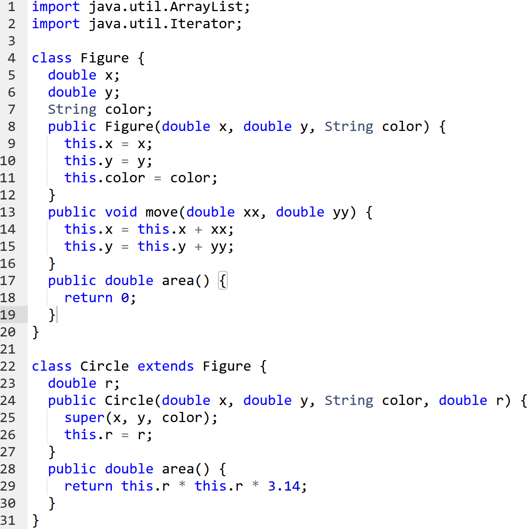
① Java Tutor のエディタで次のプログラムを入れる

Slide 22
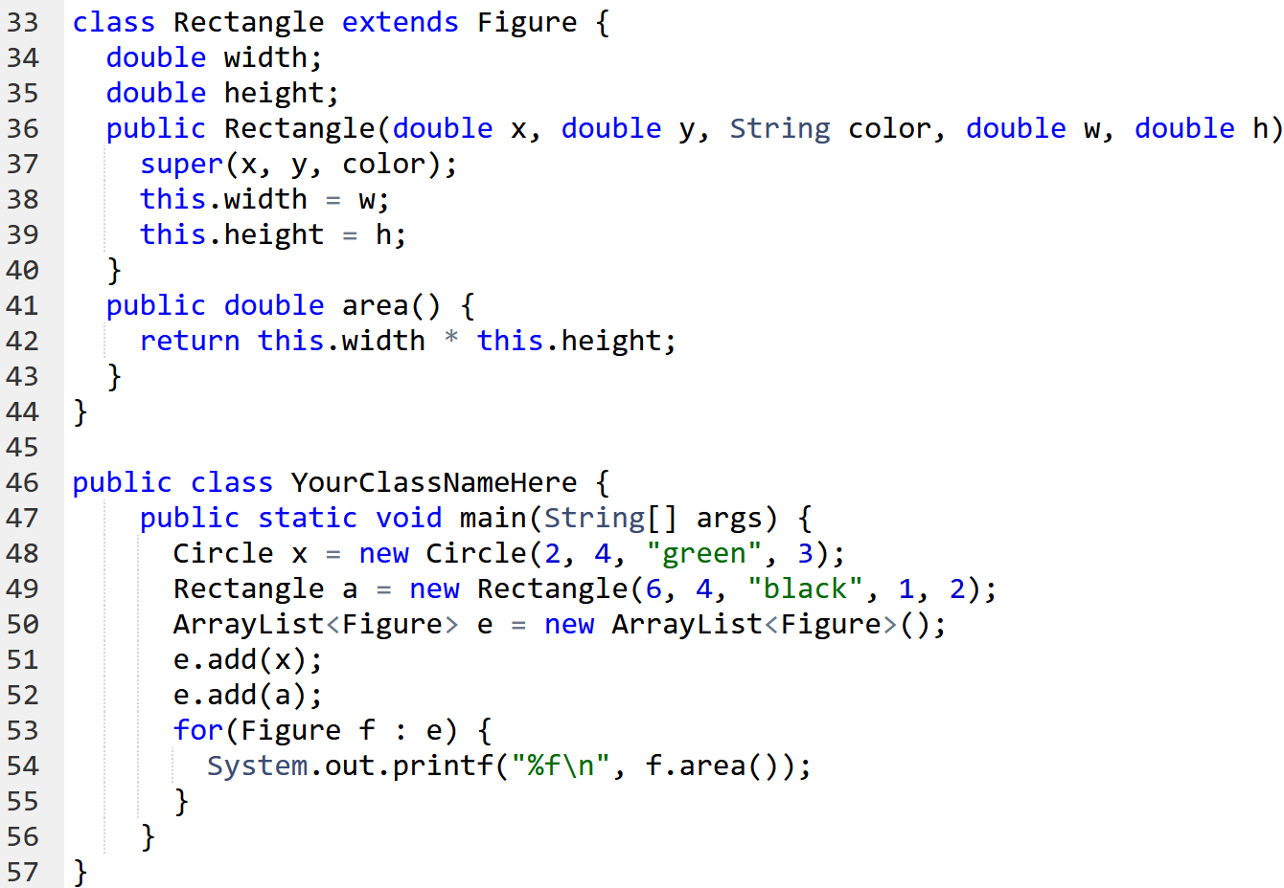
続き

Slide 23
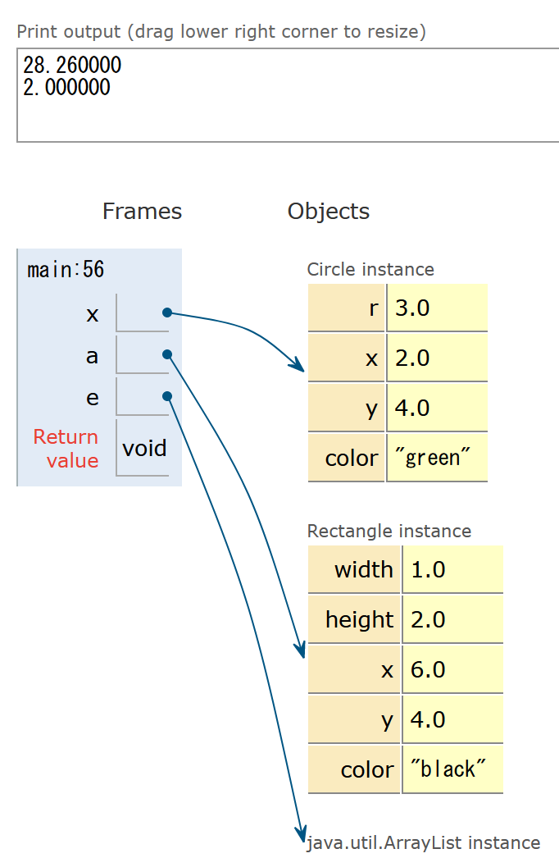
② 実行し，結果を確認する
「Visual Execution」をクリック．そして「Last」をクリック．結果を確認． 「Edit this code」をクリックすると，エディタの画面に戻る

Slide 24
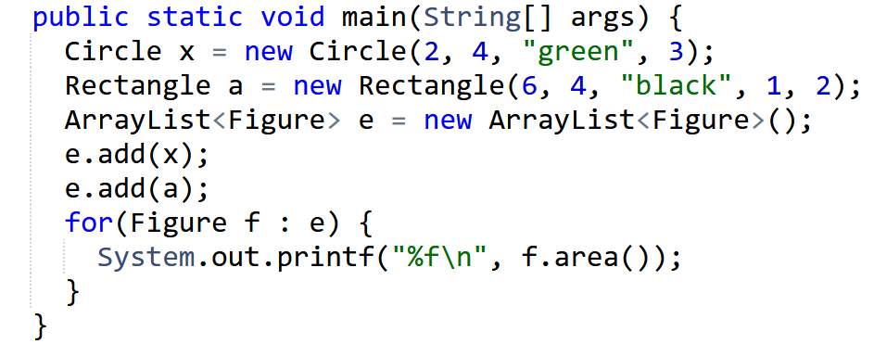
リストに、要素を追加
このリストは「ArrayList<Figure>」
x や a は、Figure クラスのオブジェクトとして、リストに追加される
多相性により、move メソッド（面積の算出）に問題ない．x では円の面積、a では長方形の面積

Slide 25
11-2. インターフェイスと実装

Slide 26
さまざまなクラスのオブジェクトを、「同じ種類のオブジェクトである」かのように扱う２つの方法
① スーパークラスとサブクラス、多相性 (11-1. で説明)
継承あり
② インターフェイス (11-2. で説明)
Java 処理系は、クラスがインターフェイスに準拠
するかチェックを行う
（「継承」は無関係）

Slide 27
２つのクラス
Matome Bara
属性 属性
number price
unit
メソッド
total total
価格 (price)
数 (number)と
単価 (unit)
共通する属性がない
名前は同じだが，
中身が違う

Slide 28
インターフェイス
複数のクラス A, B が
名前が同じメソッドを持つとき
A, B は，共通するインターフェイスを持つ
と考えることができる
（メソッドの中身は違っても構わない）
Java 処理系には，クラスがインターフェイスに準拠するかをチェックする機能がある．
インターフェースは Java, C# 言語などが持つ機能

Slide 29
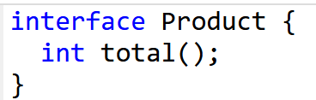
インターフェイスの Java プログラム例
インターフェイス名
中身のないメソッド

Slide 30
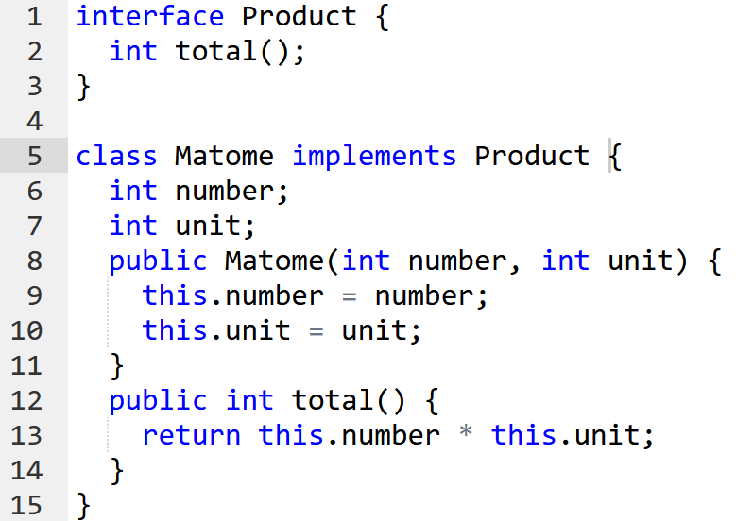
クラス定義で，インターフェイス準拠の指定
クラス Matome がインターフェイス Product に準拠するとき

Slide 31
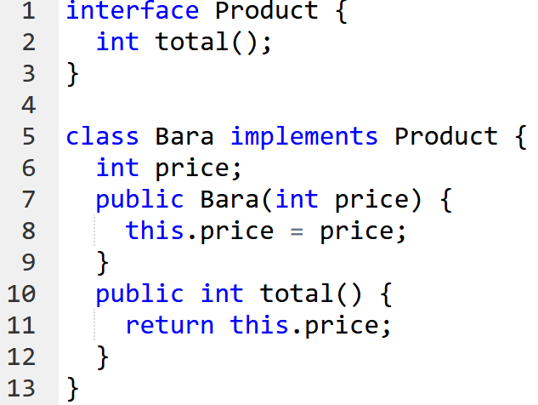
クラス定義で，インターフェイス準拠の指定
クラス Bara がインターフェイス Product に準拠するとき

Slide 32
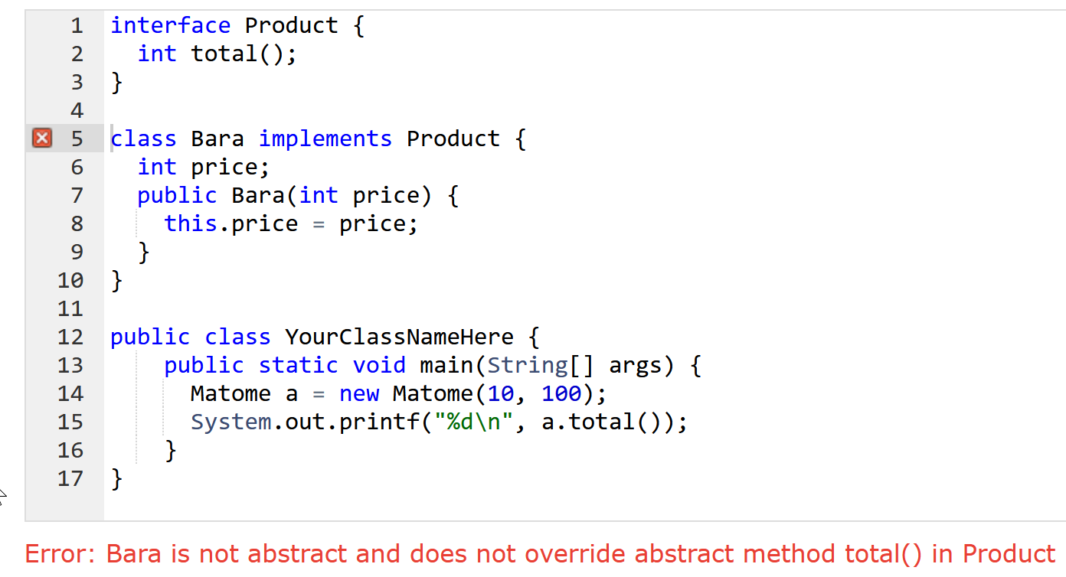
インターフェイスの機能①
メソッドの定義を忘れるなどで、
インターフェイスに適合しないときは、
警告メッセージが出る

Slide 33
演習
資料：34 ～ 36
【トピックス】
  インターフェイス

Slide 34
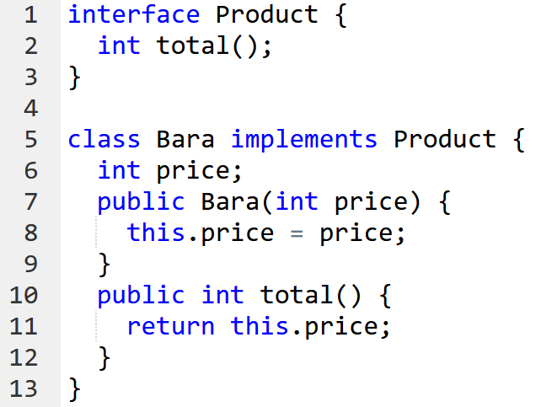
① Java Tutor のエディタで次のプログラムを入れる
インターフェイス
クラス定義

Slide 35
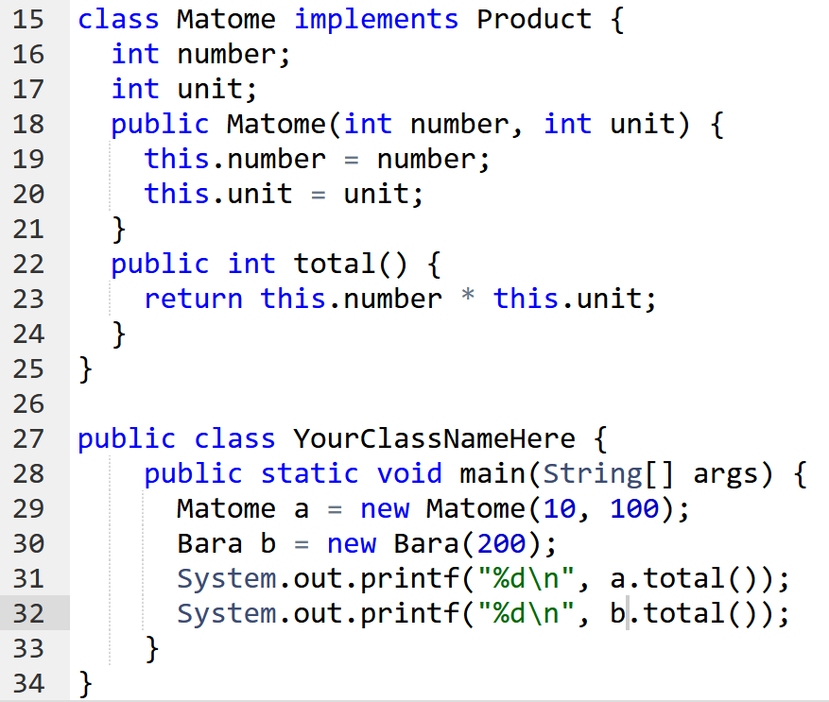
続き
クラス定義

Slide 36
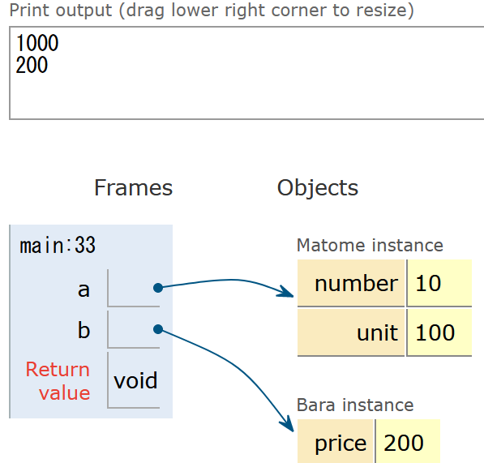
② 実行し，結果を確認する
「Visual Execution」をクリック．そして「Last」をクリック．結果を確認． 「Edit this code」をクリックすると，エディタの画面に戻る

Slide 37
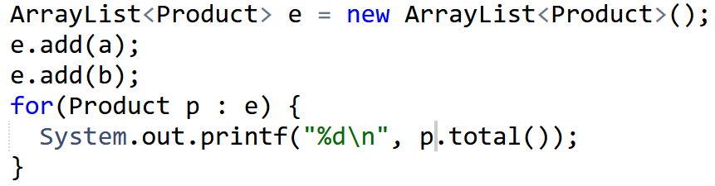
インターフェイスの機能②
コレクションとの組み合わせ
ArrayList<インターフェイス名>
のような使い方が可能

Slide 38
演習
資料：39 ～ 41
【トピックス】
  インターフェイス
  コレクション

Slide 39
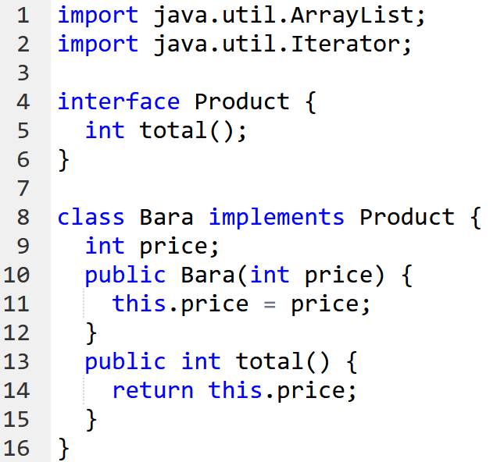
① Java Tutor のエディタで次のプログラムを入れる

Slide 40
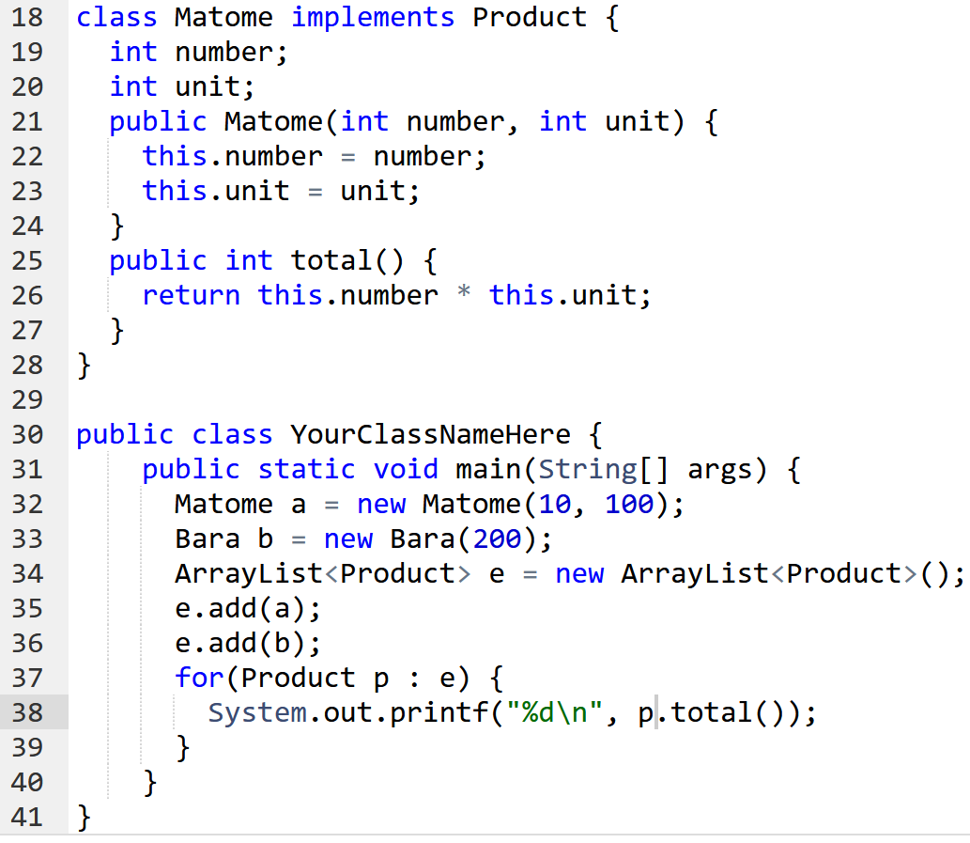
続き

Slide 41
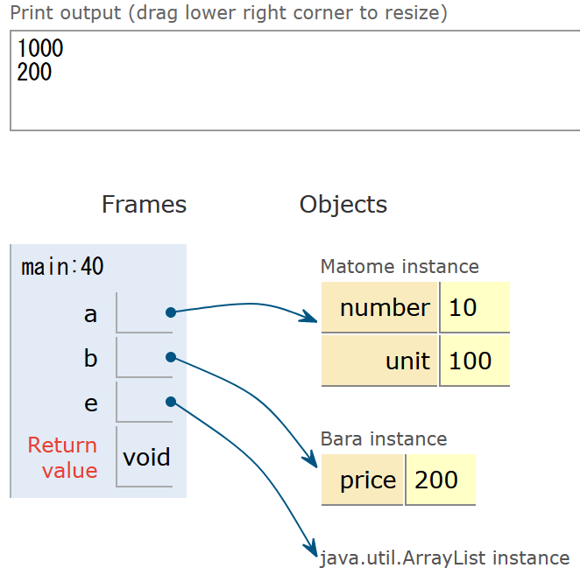
② 実行し，結果を確認する
「Visual Execution」をクリック．そして「Last」をクリック．結果を確認． 「Edit this code」をクリックすると，エディタの画面に戻る

Slide 42
インターフェイス
インターフェイスは，あるメソッドが実装済みであること保証する仕組み
コレクションで「ArrayList<インターフェイス名>」のように書くこともできる
さまざまなクラスのオブジェクトを、「同じ種類のオブジェクトである」かのように扱う仕組みの１つ

Slide 43
11-3. デザインパターン

Slide 44
デザインパターンとは
デザインパターンとは，プログラムで頻出されるとされるパターンのこと
デザインパターンを知り，活用することが，プログラムを簡単に確実に作成できる手段であると唱える人も
デザインパターンの種類は 23 である（GoFの23パターン）という説も

Slide 45
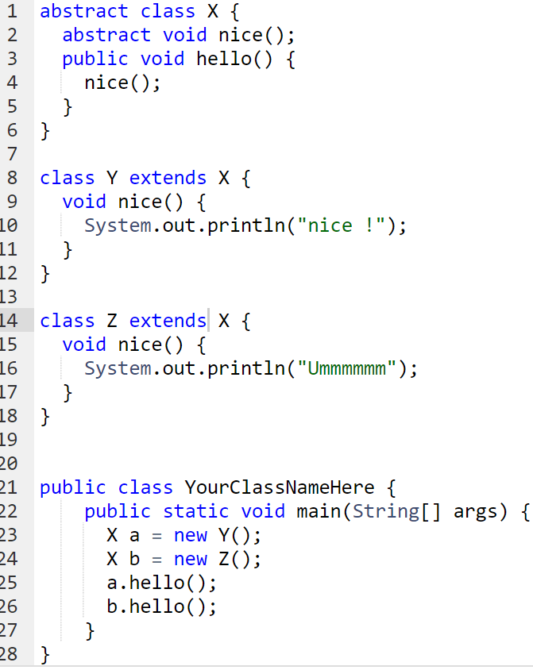

デザインパターンの例
「Template Method」というデザインパターンの例．
サブクラスごとにメソッドの中身が違う．スーパークラスでは、メソッドの中身は書かないというパターン

Slide 46
関連ページ
Java プログラミング入門
GDB online を使用
https://www.kkaneko.jp/pro/ji/index.html
Java の基本
Java Tutor, GDB online を使用
https://www.kkaneko.jp/pro/pi/index.html
Java プログラム例
https://www.kkaneko.jp/pro/java/index.html

